Slide 1
Aplicação cliente/servidor de Chat em Java
Prof. Me. Manoel Campos
Instituto Federal de Educação do Tocantins (IFTO, Campus Palmas)
http://twitter.com/manoelcampos
http://github.com/manoelcampos

Slide 2
Objetivo
Desenvolver aplicação de bate-papo que envia e recebe mensagens pela rede
Entender os conceitos de Sockets, InputStream e OutputStream, requisições bloqueantes (blocking) e Threads

Slide 3

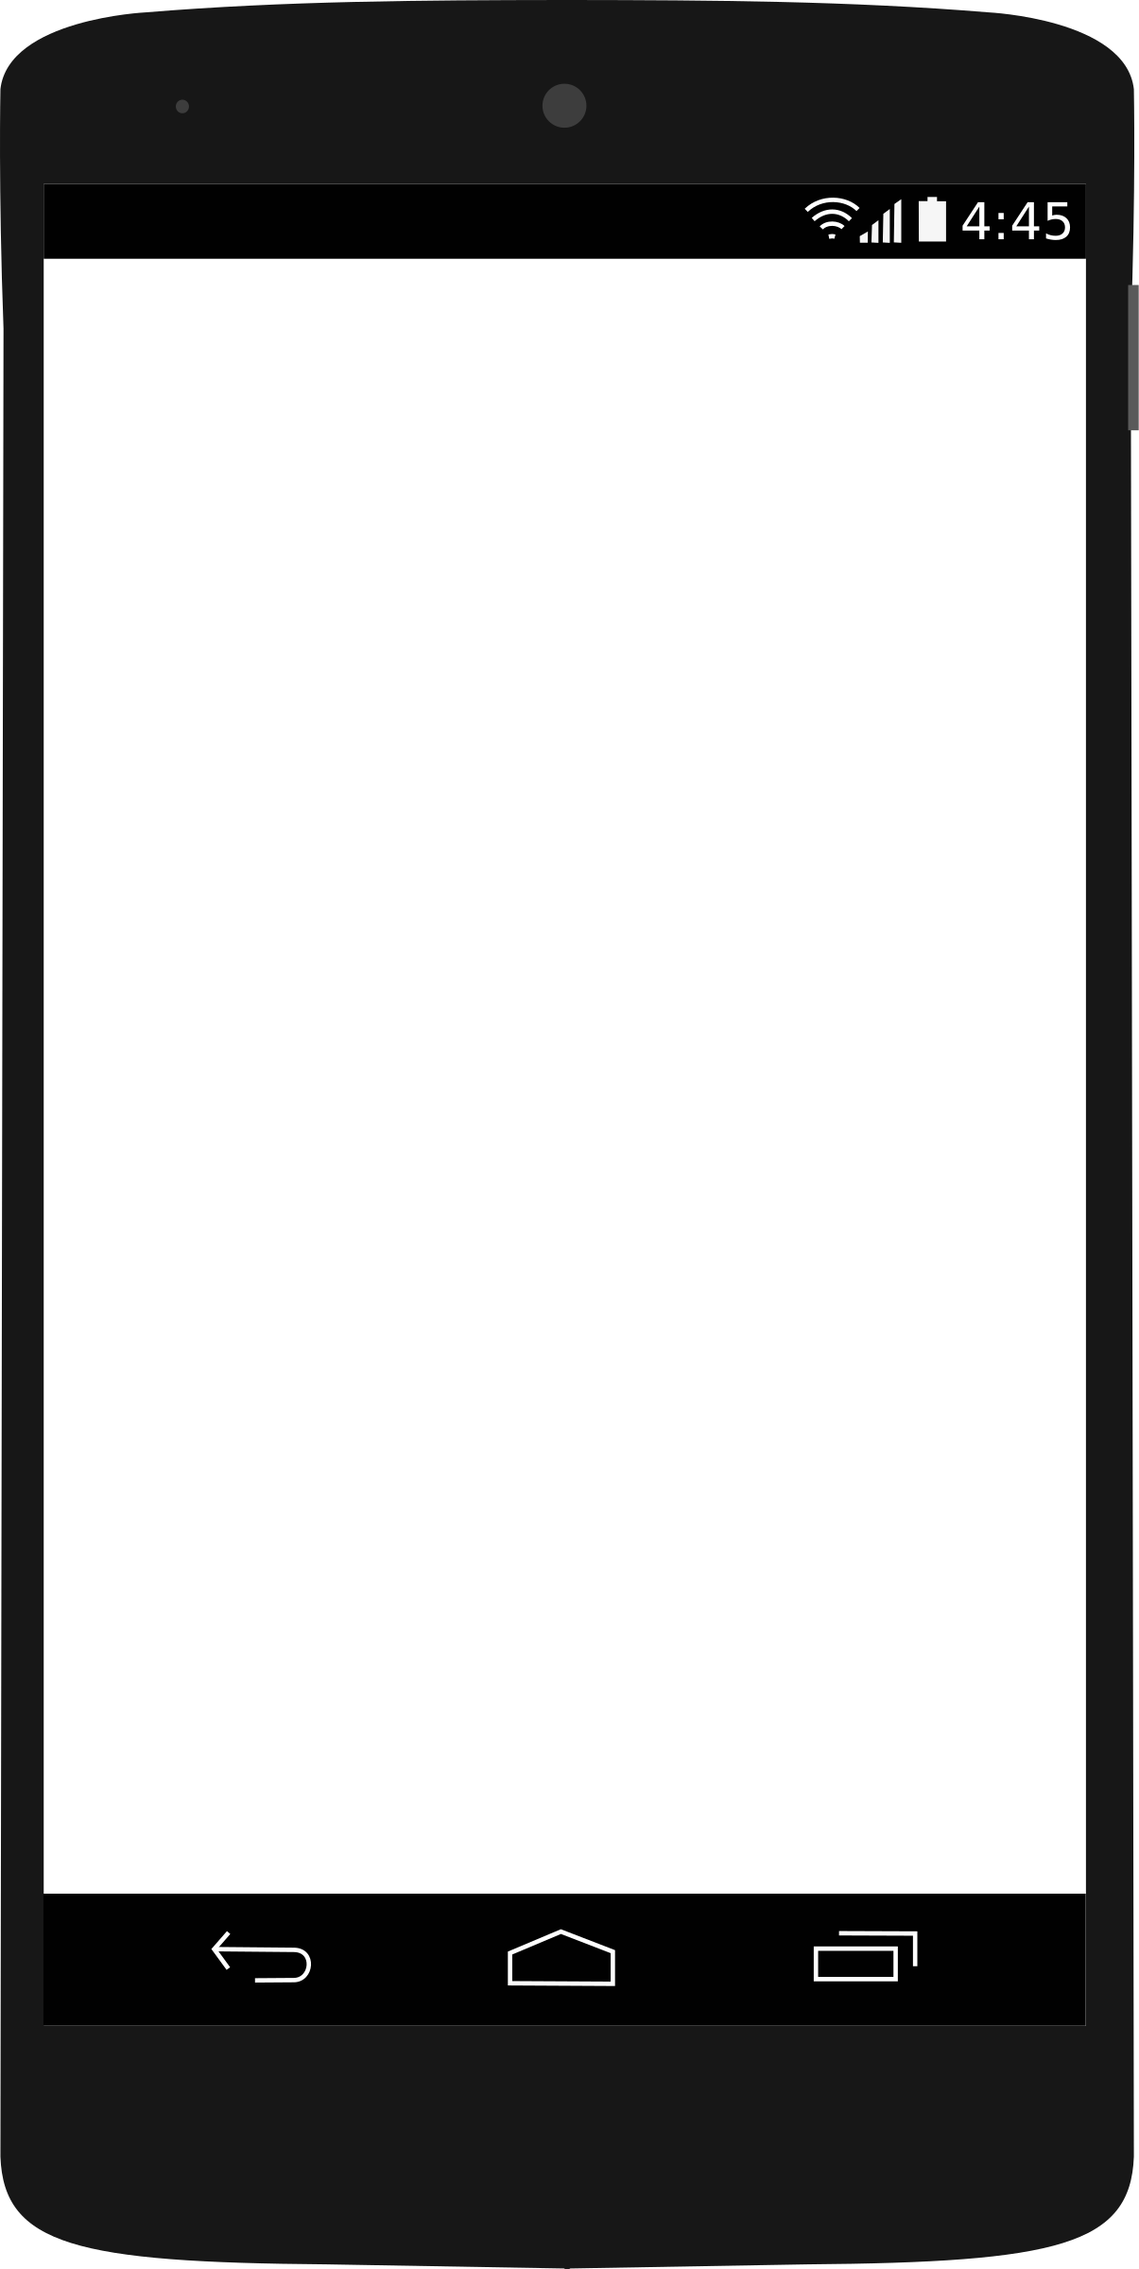


Arquitetura Cliente/Servidor
Clientes
Servidor

Slide 4
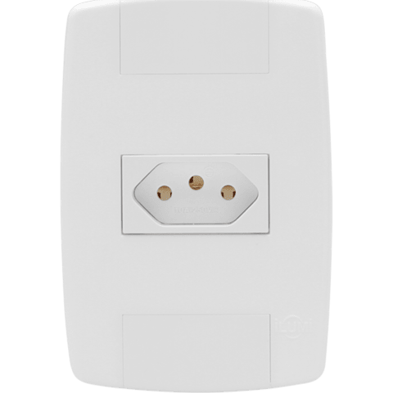
Sockets
Recurso do SO que permite que aplicações em máquinas diferentes (ou na mesma máquina) se comuniquem
Permite que uma aplicação servidora se comunique com os clientes e vice-versa
A comunicação entre as aplicações ocorre por meio de algum protocolo como TCP/IP ou UDP

Slide 5
Sockets
Socket = Tomada
Uma tomada só tem utilidade de fato quando algum aparelho é plugado (conectado) à ela
Após plugar um aparelho, é fechado um circuito por onde passa eletricidade (comunicação) até o aparelho
Em programação, um socket representa um canal de comunicação bi-direcional entre duas aplicações
Fica a critério das aplicações enviarem e/ou receberem dados por ele

Slide 6

Sockets
Uma aplicação servidora terá um socket no qual os clientes conectam
Tendo-se um socket aberto no servidor, é aberto uma porta por onde conexões podem ser estabelecidas
Dizemos que o servidor fica escutando em tal porta
O cliente conecta em tal socket estabelecendo um canal de comunicação
Imagem: https://www.fluentu.com/blog/educator-english/esl-listening-exercises/

Slide 7
Sockets servidor e cliente: uma visão geral do funcionamento
Imagem adaptada de https://gfycat.com/gifs/search/plug+socket

Slide 8
Sockets: detalhes
Cada cliente ao conectar no servidor cria um socket para enviar e receber dados do servidor
Para cada cliente conectado, o servidor também cria um socket para receber e enviar dados para tal cliente
Servidor
Socket do Servidor
Socket do Cliente 1
Socket do Cliente 1

Slide 9
Sockets: detalhes do funcionamento
Servidor
Socket do Servidor
Socket do Cliente 1
Socket do Cliente 1
Socket do Cliente N
Socket do Cliente N

Slide 10
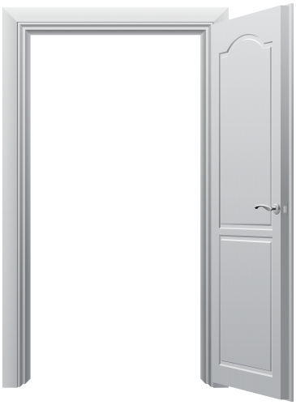
Portas de Comunicação em Sockets
Cada socket precisa estar associado a um IP e um número de porta para ser possível que outras aplicações possam se conectar a ele e enviar mensagens
Uma porta é um ponto final de comunicação (endpoint)
É como o número de um apartamento onde o carteiro deve entregar uma encomenda
78
Imagem: https://clipartpng.com/?2616,open-door-png-clip-art

Slide 11


Sockets: Portas de Comunicação
1 2 3 4 5 6 7
Imagens: https://godsloveneverfails.com/2016/04/03/something-to-think-about-b101-5-radio-message-4316/ http://exchange.smarttech.com/details.html?id=1befdeff-6aac-4777-a4fa-4ad2d648a60a

Slide 12






Sockets: Portas de Comunicação
Sem o número da porta, o SO não tem como saber para qual aplicação entregar uma mensagem recebida
Só com o IP é como ter o endereço do prédio mas não ter o número do apartamento
Imagem: https://techflourish.com/categories/confused-dog-clipart.html

Slide 13
Objetos InputStream/OutputStream
Stream significa corrente (como de um rio) ou fluxo
Um Stream é usado em programação para permitir ler e gravar dados de dispositivos de entrada (input) e saída (output)
Ao usar um Stream, podemos enviar dados por um fluxo ou receber dados de um

Slide 14
Objetos InputStream/OutputStream
Exemplos de Streams são arquivos e canais de comunicação como sockets
A partir do Java 8 o conceito de Stream pode também se referir a um novo recurso da linguagem, utilizado para realizar processamento de dados de forma sequencial ou paralela.
Este não é o caso aqui.

Slide 15
Objetos InputStream/OutputStream
A criação de objetos InputStream e OutputStream normalmente requer a criação de outros objetos auxiliares que agregam funcionalidades a tais objetos
Isto torna o processo complicado para programadores iniciantes.

Slide 16
Objetos InputStream
O código a seguir cria os 3 objetos abaixo, sendo que a variável in dará acesso ao objeto maior na figura (o última a ser criado)
in = new BufferedReader(new InputStreamReader(socket.getInputStream()))
BufferedReader
String readLine()
InputStreamReader
int read(char[] cbuf)
InputStream
int read(byte[] b)

Slide 17
Objetos InputStream
O código a seguir cria os 3 objetos abaixo, sendo que a variável out dará acesso ao objeto maior na figura (o última a ser criado)
out = new BufferedWriter(new OutputStreamWriter(socket.getOutputStream()))
BufferedWritter
void write(String str)
void write(char[] cbuf)
OutputStreamWritter
void write(String str)
void write(char[] cbuf)
OutputStream
void write(byte[] b)

Slide 18
Objetos InputStream
Felizmente, para o OutputStream conseguimos simplificar o processo criando apenas 2 objetos.
out = new PrintWriter(socket.getOutputStream())
PrintWriter
void println(String s)
OutputStream
void write(byte[] b)

Slide 19
Objetos InputStream/OutputStream
Cada objeto criado adiciona funcionalidades ao objeto anterior
É utilizado o conceito de composição e não de herança da POO
Criar vários objetos é algo cansativo e improdutivo
Parece que o Java complica demais as coisas
Isto é apenas a implementação do padrão de projeto Decorator

Slide 20
Objetos InputStream/ OutputStream
Apesar de atualmente podermos criar um objeto como BufferedReader usando apenas uma linha de código, isto não é possível para projetos usando as classes ServerSocket e Socket que vêm desde a 1ª versão da linguagem Java.
Padrões de Projeto é um assunto avançado
Ver livros como “Padrões de Projetos: Soluções Reutilizáveis de Software Orientado a Objetos”

Slide 21
Requisições Bloqueantes (Blocking)
Indica que, quando uma determinada função é chamada, a execução do código - após a linha onde a chamada foi feita - não continua até que tal função retorne (finalize sua execução)
Este é o modelo de execução que você provavelmente aprendeu com sua primeira linguagem de programação
Se você aprendeu a fazer teste de mesa, tais testes baseiam-se em chamadas bloqueantes

Slide 22
Requisições Bloqueantes (Blocking)
Se a função chamada precisa aguardar para ter acesso a algum recurso compartilhado (como um arquivo, conexão de rede, teclado, monitor, CPU, etc), a execução do código não continua enquanto o acesso não for concedido
Apesar de atrasar a execução da aplicação, isto facilita muito o desenvolvimento
Temos mais facilidade em pensar de forma sequencial e escrever nossos algoritmos assim

Slide 23
Requisições Bloqueantes (Blocking)
Sabemos que cada linha de código é executada sequencialmente
A próxima linha só é executada quando a anterior terminar

Slide 24

Threads: trilhas/caminhos de execução
Como resolver o problema de requisições bloqueantes
Imagem: https://veraluz.pt/a-encruzilhada/

Slide 25
Threads: trilhas/caminhos de execução
Recurso de SOs convencionais que permite a aplicações executarem várias tarefas simultaneamente (Tanenbaum, 2009)
Se existirem várias CPUs (ou núcleos de CPU) disponíveis, cada thread pode ser executada por uma CPU difererente
Se não existirem ou as existentes estiverem ocupadas, o SO alterna entre uma tarefa e outra (o que é o mais provável)
Imagem: https://veraluz.pt/a-encruzilhada/

Slide 26
Threads: trilhas/caminhos de execução
Esta alternância é o que permite, por exemplo, que você baixe vários arquivos no navegador, escute música e redija um documento simultaneamente
Um SO que permite essa alternância entre aplicações é chamado de multi-tarefa
Exemplos incluem: Microsoft Windows, Linux, Apple macOS, Google Android e Apple iOS
Imagem: https://veraluz.pt/a-encruzilhada/

Slide 27
Threads: trilhas/caminhos de execução
No entanto, como a alternância é tão rápida, não percebemos que uma aplicação parou enquanto outra está em execução (a não ser que seu computador esteja realmente sobrecarregado)
Cada Thread adicional normalmente deve ser criada pelo programador para executar uma determinada tarefa em paralelo
Imagem: https://veraluz.pt/a-encruzilhada/

Slide 28
Threads: trilhas/caminhos de execução
Toda aplicação tem ao menos uma Thread que é criada automaticamente quando é iniciada.
Esta é chamada de Thread principal
Na plataforma Java, a Java Virtual Machine (JVM) cria tal Thread
O código das Threads é o que de fato é executado pelo processador (Tanenbaum, 2009)
Imagem: https://veraluz.pt/a-encruzilhada/

Slide 29
Threads
Thread Principal
O programador então não precisa escrever código para criar a Thread principal.
Ela a a Thread que inicia a aplicação.
Tempo

Slide 30
Threads
Thread Principal
Thread N
Thread 1
Thread Principal
Tempo
O programador pode criar Threads adicionais
Cada Thread pode executar uma tarefa diferente
Cada uma pode ter um código com diferentes níveis de complexidade computacional para executar
Podem executar mais rápida ou lentamente

Slide 31
Threads
Thread Principal
Thread N
Podem executar tem tempos diferentes
Isto depende de vários fatores como: prioridade da Thread, número de Threads em execução no SO, número de processadores disponíveis, tipo de tarefa realizada pela Thread
Assim, certas Threads podem estar pausadas enquanto outras executam
Thread 1
Thread 1
Thread Principal
Tempo

Slide 32
Threads
Thread Principal
Thread N
Em qualquer momento um Thread pausada pode voltar a executar
Thread Principal
Thread Principal
Thread 1
Tempo
Thread 1

